Slide 1
Formation appui budgétaire
Module 6
Gestion des risques

Slide 2
Plan du module
Qu’est ce que la gestion des risques? Cade de gestion des risques?
Pourquoi la gestion des risques est-elle importante pour l’AB?
Comment identifer, évaluer et gérer les risques?
  3.1 Catégories, dimensions et niveaux de risques
  3.2 Le modèle du Cadre de Gestion des Risques
  3.3 Réponse au risque et systèmes d’alerte avancés.
  3.4 Suivi et reportage des risques
Notes:
This first section sets out the definitions of RM and RMF and provides a general description of the risk management framework elaborated by the Commission for BS operations.

Slide 3
Définitions
Risque:
Tout événement ou difficulté qui pourrait survenir et avoir un effet négatif sur la réalisation des objectifs politiques, stratégiques et opérationnels de la Commission. Les opportunités manquées sont également considérées comme des risques. (Gestion du risque au sein de la Commission, Guide de mise en œuvre, 2010)
Gestion du risque:
Un processus d’identification continu proactif et systématique, évaluant et gérant les risques conformément aux niveaux de risques acceptés, mené à tous les niveaux de la Commission afin d’assurer au mieux la réalisation des objectifs. (Idem)

Slide 4
Objectifs du Cadre de Gestion du Risque (CGR)
Le CGR est un outil interne (le risque n’est pas évalué conjointement avec le partenaire)
Visant à:
Établir une méthode structurée, fondée principalement sur des évaluations existantes, d’identification des risques liés à l’AB.
S’assurer que ces risques sont gérés conformément aux lignes directrices de la Commission relatives à la gestion du risque (2010)
Permettant:
D’éclairer le dialogue politique
De comparer les risques avec les coûts de non intervention lors de la décision de recourir à l’AB
Notes:
RMF: Risk Management Framework
CGR: Cadre de gestion du risque

Slide 5
Principales fonctions du CGR
Offrir des bases pour le processus de prise de décision en:
Identifiant les risques spécifiques liés aux objectifs généraux de l’AB conduisant à une décision sur le niveau de risque
Identifiant les mesures d’atténuation et les réactions au risque (stratégie de risque)
Éclairant le dialogue sur les politiques et le dialogue politique
Suivant le risque identifié et les mesures d’atténuation durant la mise en œuvre
Identifiant le cadre permettant de réagir à une détérioration immédiate de la situation dans un pays partenaire

Slide 6
Processus RMF : étapes clés
Évaluation du risque
Portant sur les objectifs généraux
Réponse au risque et atténuation
Suivi du risque et rapports à cet effet
NB: les risques sont évalués en fonction des objectifs généraux
→ Une évaluation pour tous les contrats

Slide 7
CGR, qui fait quoi?
Directeur Général
DEVCO
Responsable de la gestion des risques et de son efficacité
Directeurs géographiques
Responsables de la mise en oeuvre et du suivi de la gestion des risques dans leur région
Direction géographiques, avec l’appui des DEU et des équipes régionales
Fournissent des information spécifiques et proposent des options alternatives pour les prises de décisions
EEAS
Chef de file pour les risques politiques liés à l’AB et indiquent aux chers de délégations la ligne à suivre dans le dialogue sur la politique
Chef de délégation
Assure la cohérence au niveau du pays entre le dialogue de l’appuiEnsures consistency at country level between the BS dialogue sur la politique
Equipes régionales
Appuyent les DEU et les directions géographiques en fournissant des inputs pour les informer sur les niveaux de risques et formulant des mesures d’atténuation et des réponses aux risques.
Notes:
See guidelines volume II, chapter 3,C,ii
DEU: Delegations of the European Union
HoD: Head of Delegation

Slide 8
Plan du module
Qu’est ce que la gestion des risques? Cade de gestion des risques?
Pourquoi la gestion des risques est-elle importante pour l’AB?
Comment identifer, évaluer et gérer les risques?
  3.1 Catégories, dimensions et niveaux de risques
  3.2 Le modèle du Cadre de Gestion des Risques
  3.3 Réponse au risque et systèmes d’alerte avancés.
  3.4 Suivi et reportage des risques
Notes:
This first section sets out the definitions of RM and RMF and provides a general description of the risk management framework elaborated by the Commission for BS operations.

Slide 9
Pourquoi un CGR? (1/2)
Rapport spécial: Management of General Budget Support (European Court of Auditors, 12/2010):
  Le cadre de gestion des risques n’est pas suffisamment développé et les risques ne sont pas gérés de manière appropriée.
  Recommandations principales:
    Conduire une évaluation structurée et explicite des risques fiduciaires et développementaux au démarrage et durant la mise en œuvre
    Inclure dans les conditions, le dialogue et l’appui au renforcement institutionnel des mesures pour suivre et réduire les risques
Notes:
RMS : Risk Management Framework
Although risk management has been a major concern for the Commission in all its operations, severe critics have been addressed regarding the risk management in budget support operations.
To respond to these criticisms and taking stock of the recommendations formulated, the Commission has elaborated a specific RMF for BS operations.

Slide 10
Pourquoi un CGR(2/2)
Communication sur l’aide budgétaire (10/2011)
  Profil de risque spécifique de l’aide budgétaire lié à la gouvernance politique, la stabilité macroéconomique, les risques développementaux, la gestion des finances publiques, la corruption/fraude
  CGR comme outil complémentaire pour la programmation, la préparation et la mise en œuvre des programmes
4th High Level Meeting on Aid Effectiveness in Busan
  Les instruments de gestion des risques sont largement utilisés par les bailleurs (en ce compris les EM de l’UE)
  Efforts et plans pour renforcer les systèmes clés et les politiques doivent viser à gérer plutôt qu’à éviter les risques risks
  Gérer les risques pour pouvoir utiliser les systèmes nationaux dans les situations de fragilité

Slide 11
Plan du module
Qu’est ce que la gestion des risques? Cade de gestion des risques?
Pourquoi la gestion des risques est-elle importante pour l’AB?
Comment identifer, évaluer et gérer les risques?
  3.1 Catégories, dimensions et niveaux de risques
  3.2 Le modèle du Cadre de Gestion des Risques
  3.3 Réponse au risque et systèmes d’alerte avancés.
  3.4 Suivi et reportage des risques
Notes:
This first section sets out the definitions of RM and RMF and provides a general description of the risk management framework elaborated by the Commission for BS operations.

Slide 12
Catégories et dimensions du risque
Cadre de gestion de risque
Gouvernance politique |  | Macroéconomique | Développemental | GFP | Corruption/ fraude
Valeurs fondamentales | Droits de l'homme | Politique macroéconomique et secteur financier | Politique publique | Couverture du budget | Corruption et fraude
 | Démocratie | Soutenabilité de la dette | Efficacité du gouvernement | Contrôle de l'exécution du budget
 | Règle de droit | Vulnérabilité et chocs exogènes |  | Marchés publics
Insécurité et conflit |  |  |  | Audit externe
Notes:
The risk categories are the five column headers.
Under each risk category the various risk dimensions corresponding corresponding to that category.

Slide 13
Catégories de risques, risques majeurs et gestion du risque (1)
Catégorie de risques | Risques majeurs | Suivi du risque
Gouvernance politique | L'orientation générale de la politique du pays partenaires et la gouvernance politique sortent de leur trajectoire (pour les CBGD) Précondition relative aux valeurs fondamentales | Suivre régulièrement l'engagement et l'adhésion aux valeurs fondamentales
 | Déstabilisation politique et sociale | Analyser le risque de déstabilisation politique et sociale
 | Tensions régionales Politiques et forces pouvant exacerber les tensions | Suivre la situation régionale Analyse des forces émergentes et des politiques pouvant exacerber les tensions
Macroéconomie | La politique macroéconomique cesse d'être orientée vers la stabilisation Critère d'éligibilité 2 | Suivre régulièrement les principaux développements économiques et la politique économique
 | Chocs externes
Developpemental | Les politiques mises en place par le gouvernement ne sont pas poursuivies ou n'atteignent pas leurs résultats attendus Critère d'éligibilité 1 | Identifier principales causes: politique mal configurée, manque d'appropriation des politiques, manque de participation des parties prenantes, capacités insuffisantes
Notes:
A revoir fautes : récupérer le fichier originel

Slide 14
Catégories de risques, risques majeurs et gestion du risque (2)
Catégorie de risques | Risques majeurs | Suivi du risque
GFP | Faiblesses du cadre réglementaire, des systèmes de validation et de contrôle, peuvent mener à une gestion inappropriée des fonds publics Critères d'éligibilité 3 & 4 | Evaluer la couverture du budget, les contrôles de l'encaissement des recettes et de l'exécution du budget, les marchés publics et les audits externes. Sur base du PEFA, suivre les mesures de réforme de la GFP qui peuvent remédier (ou pas) aux faiblesses principales.
Corruption et fraude | Des ressources sont détournées et des abus de pouvoirs donnent lieu à des gains privés | A lier à la GFP et aux risques qui peuvent s'étendre. Se concentrer sur les niveaux perçus de corruption et de fraude, sur le cadre légal et institutionnel ainsi que sur les mesures gouvernementales en réponse et de mise en application des règles.

Slide 15
Évaluation du risque
Fait partie de l’identification, la formulation et la mise en œuvre :
Durant l’identification: la délégation prépare l’avant-projet de RMF pour les équipes régionales et le siège,
  inclut des mesures d’atténuation
  mais pas de notation du risque résiduel
Durant la formulation: la délégation révise le CGR pour tenir compte des commentaires des équipes régionales et du siège
  La révision est basée sur une analyse plus en profondeur réalisée pour l’évaluation du critère d’éligibilité
  Risque politique validé par l’SEAE en consultation avec Dir. Géo
  Itérations jusqu’à ce que la version finale du CGR soit jointe à la Fiche d’action
Durant la mise en œuvre: le CGR est mis à jour régulièrement, au moins une fois par an
Notes:
Evaluation ascendante: bottom up
Descendante: top down

Slide 16
Évaluation du niveau de risque: règles de notation du risque
Niveau de risque | Les systèmes et structures institutionnels en place | Impact sur les objectifs généraux en cas de matérialisation du risque
Bas | Sont suffisants pour rendre la matérialisation du risque peu probable | Limité
Modéré | Devraient permettre d'éviter la réalisation du risque, mais un suivi additionnel est nécessaire | Se limiterait à ce que les objectifs soient réalisés avec retard ou seulement en partie
Substantiel | Ne sont pas suffisamment robustes pour prévenir le risque | Perturberait significativement le programme ou la réalisation des objectifs
Elevé | Trop faibles pour empêcher la survenance | Entrainerait le quasi-échec du programme et pourrait détériorer sérieusement l'image et la réputation de la Commission

Slide 17
Plan du module
Qu’est ce que la gestion des risques? Cade de gestion des risques?
Pourquoi la gestion des risques est-elle importante pour l’AB?
Comment identifer, évaluer et gérer les risques?
  3.1 Catégories, dimensions et niveaux de risques
  3.2 Le modèle du Cadre de Gestion des Risques
  3.3 Réponse au risque et systèmes d’alerte avancés.
  3.4 Suivi et reportage des risques
Notes:
This first section sets out the definitions of RM and RMF and provides a general description of the risk management framework elaborated by the Commission for BS operations.

Slide 18
Questionnaire portant sur le risque
Voir fichier Excel joint en annexe 7 des lignes directrices
Est conçu pour guider l’identification du risque
Pour chaque question
  Apporter une notation du risque en fonction des règles de notation mentionnées ci-dessus,
  Justifier avec un bref commentaire circonstancié
L’agrégation des scores est réalisée automatiquement pour chaque dimension de risque
Ce qu’il faut retenir:
Les notations saisissent la probabilité et l’impact à l’égard des objectifs généraux
L’évaluation du risque est anticipatrice couvrant l’ensemble de la période du contrat
Il s’agit d’un document interne qui n’est pas réalisé conjointement avec le pays partenaire
Notes:
At this stage of the course display on the screen the excel file (Zoom 140% seems necessary for good visibility by the audience)
Go through the questionnaire with the participants
Aggregation of scores: Low, Moderate, Substantiate, High → 1, 2, 3, 4 then arithmetic mean is computed for each dimension

Slide 19
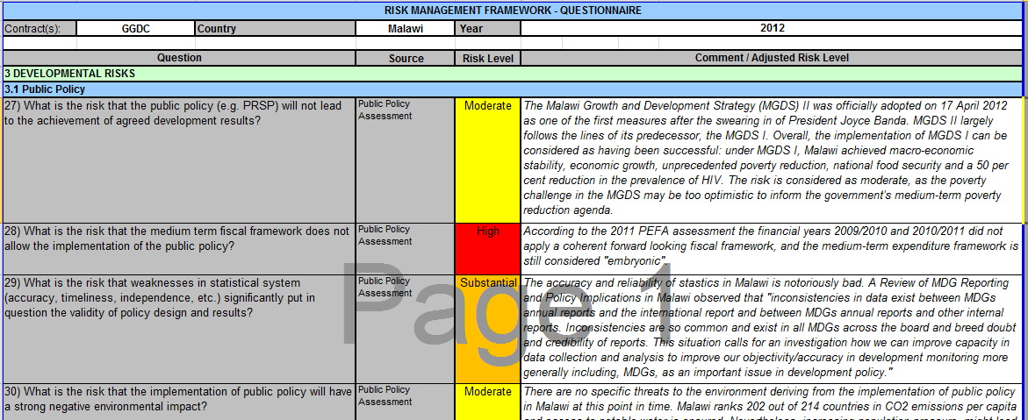
Questionnaire sur les risques

Slide 20
Le registre des risques
Cf. onglet «Registre» dans fichier Excel
Résume la notation et le niveau de risque pour chaque dimension du risque tel qu’identifié dans le questionnaire
Offre une notation moyenne et un score pour chaque catégorie de risque
Permet/exige de fournir des informations supplémentaires pour chaque dimension du risque:
  une évaluation de la tendance du risque (changements dans les notations du risque par rapport aux évaluations précédentes)
  une justification détaillée des risques majeurs et des conséquences possibles
  une énumération des mesures d’atténuation suggérées
  une estimation du risque résiduel (par ex., risque après mesures d’atténuation)
  un compte-rendu du suivi des mesures d’atténuation

Slide 21
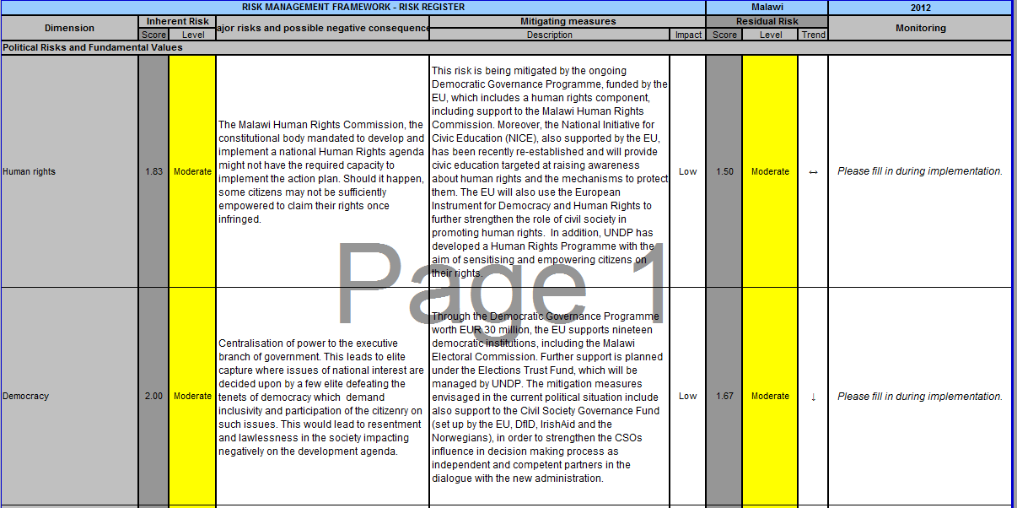
Registre des risques

Slide 22
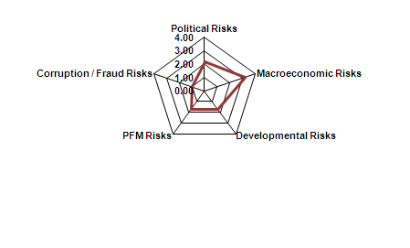
Profil de risque par pays
Cf. onglet «Profil du risque» dans fichier Excel
Basé sur le registre du risque qu’il présente
  par catégorie de risque, un résumé du score, du niveau, de la tendance et du taux de risque résiduel.
  les mêmes indicateurs sont rassemblés au niveau national
  Un graphique résume la situation du risque
Cela permet/demande de fournir des
commentaires explicatifs sur
  Les recommandations générales
  Les risques majeurs
  Le risque de non intervention/bénéfices
  Les principales mesures d’atténuation

Slide 23
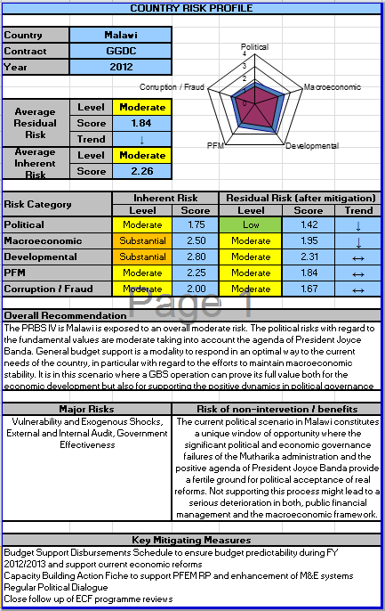
Profile de risque pays
Met en évidence les éléments clés de l’évaluation tels qu’ils ressortent du registre des risques
  Principaux risques et avantages
  Mesures d’atténuation
  Recommendation général
  Quotations moyenne (risques inhérents/résiduels) au niveau des risques pays et par catégorie.
  Niveaux des risques, évolution des risques.

Slide 24
Plan du module
Qu’est ce que la gestion des risques? Cade de gestion des risques?
Pourquoi la gestion des risques est-elle importante pour l’AB?
Comment identifer, évaluer et gérer les risques?
  3.1 Catégories, dimensions et niveaux de risques
  3.2 Le modèle du Cadre de Gestion des Risques
  3.3 Réponse au risque et systèmes d’alerte avancés.
  3.4 Suivi et reportage des risques
Notes:
This first section sets out the definitions of RM and RMF and provides a general description of the risk management framework elaborated by the Commission for BS operations.

Slide 25
Réaction au risque : trouver un équilibre
Le risque zéro n’existe pas
Ne pas s’engager peut entraîner des risques plus élevés et des coûts plus importants à long terme
Un risque élevé peut être acceptable dans un contexte où l’effet attendu de l’AB est supérieur au risque potentiel: en particulier dans le cas d’un CCAE.
Risques
Effet
attendu
Notes:
Situations of fragility:
Entail higher risks
But call for: actions to ensure vital functions
supporting transition towards development
promoting governance, hr and democrac
deliver basic services to the populations

Slide 26
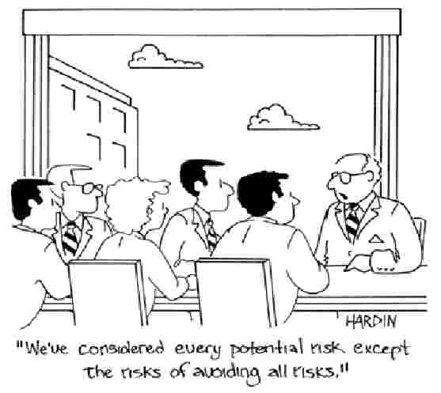
Le but n’est pas d’éviter tous les risques !

Slide 27
Réagir aux risques
Identification des mesures d’atténuation
Évaluation du risque résiduel
Décision sur l’acceptation ou le refus du risque

Slide 28
Identification des mesures d’atténuation
Doivent être la réponse la plus courante aux risques
Effort conjoint entre le pays partenaire & les donateurs
Peuvent couvrir l’intégralité de la période du contrat ou être spécifiques à une durée plus courte
Si le niveau de risque pour une dimension est substantiel ou élevé :
  définition et mise en œuvre d’un plan d’action, clair et exhaustif
  Des progrès satisfaisants exigés durant la mise en œuvre
Si le risque POLITIQUE est substantiel ou élevé dans le cas d’un CBGD :
  Matrice de politiques requise : étapes clairement fixées pour la mise en œuvre du plan d’action
  Plan d’urgence requis

Slide 29
Exemples de mesures d’atténuation
Autres analyses et études (par ex., PEFA, ESDP, PER…)
Développement des capacités et coopération technique lorsque l’engagement cible la réforme mais manque de capacité
Renforcement de la transparence, la redevabilité, la participation dans le processus budgétaire: renforcer les mécanismes de sauvegarde et de supervisions détenus par le pays. Impliquer les citoyens et la société civile.
Conditions de décaissement des tranches variables. Permettent de prendre en compte les risques sans mettre en péril la prévisibilité.
Exigences: mettre en place des contrôles spécifiques, une législation et des étapes de réforme. Peuvent être spécifiées dans l’accord de financement (ou dans une annexe en cours de mise en œuvre); le décaissement de l’AB est soumis à la réalisation de conditions particulières
Autres adaptations au moment de la conception d’un programme d’appui budgétaire (réduire la durée,…)
Notes:
ESDP= Etude de suivi des dépenses publiques
PETS: Public expenditure tracking surveys

Slide 30
Évaluation des risques résiduels et de la tendance du risque
Évaluation des risques résiduels
Risque qui persiste après les mesures d’atténuation
Réalisée par le siège (DEVCO, SEAE)
La tendance du risque
compare le niveau de risque actuel avec celui de l’évaluation précédente.
Permet d’identifier les détériorations des risques.
réalisée par le siège.
Si le niveau de risque de l’une des catégories de risque est substantiel ou élevé, les mesures d’atténuation et les risques résiduels doivent alors être débattus dans le cadre du CPAB
Notes:
CPAB= Comité de pilotage de l’AB = BSSC
EEAS=SEAE SERVICE EUROPEEN POUR L’ACTION EXTERIEURE

Slide 31
Décision
Acceptation du risque ou refus du risque ? (voir tableau 3.3 en annexe 7 des lignes directrices)
La décision est prise par le CPAB quand
  Une des catégories de risque est jugée substantielle/élevée,
  détérioration d’une catégorie de risque de bas/modéré vers substantiel
  Pour CBGD: une des dimensions du risque politique est substantielle/élevée of
Acceptation du risque: le niveau de risque est acceptable
Risque trop élevé repenser le programme d’AB

Slide 32
En cas de détérioration significative
Des plans d’urgence pour les CBGD peuvent être utilisés. Délimiter les actions à entreprendre en cas de détérioration significative dans l’engagement à l’égard des valeurs fondamentales: par ex.,
  Redimensionner la tranche fixe
  Réaffecter les fonds aux programmes sectoriels
  Canaliser les fonds via les ONG
  Renforcer d’autres modalités de l’aide
Système d’alerte: toute détérioration significative de la situation pouvant avoir un impact sévère sur les objectifs du programme doit être reportée immédiatement au siège

Slide 33
Plan du module
Qu’est ce que la gestion des risques? Cade de gestion des risques?
Pourquoi la gestion des risques est-elle importante pour l’AB?
Comment identifer, évaluer et gérer les risques?
  3.1 Catégories, dimensions et niveaux de risques
  3.2 Le modèle du Cadre de Gestion des Risques
  3.3 Réponse au risque et systèmes d’alerte avancés.
  3.4 Suivi et reportage des risques
Notes:
This first section sets out the definitions of RM and RMF and provides a general description of the risk management framework elaborated by the Commission for BS operations.

Slide 34
Suivi du risque et communication de rapports à cet effet
Le cadre de gestion du risque sera mis à jour périodiquement pour suivre le risque pour tous les contrats
Afin de vérifier que les risques identifiés sont adéquatement gérés
Afin d’évaluer les progrès dans la mise en œuvre des mesures d’atténuation
Afin d’identifier tout nouveau risque ou changement de circonstances
En cours de mise en œuvre, le registre de gestion des risques sera mis à jour annuellement en janvier/février and si nécessaire en juin/juillet ou pour appuyer le dossier de déboursement
Notes:
NB : Un seul cadre de gestion couvre tous les contrats; pas un cadre par contrat. (Raison: risque évalués par rapport aux objectifs généraux qui sont identiques pour tous les contrats)

Slide 35
Messages clés(1/2)
  La gestion des risques est une composante essentielle de tout programme d’AB. Son but est
  d’ identifier et d’ évaluer les risques que les objectifs du programme d’AB puissent ne pas être atteints
  d’élaborer une stratégie du risque pour limiter la probabilité d’occurrence des risques, d’atténuer leur impact s’ils se concrétisent, et, sur cette base, de décider si les risques peuvent être assumés ou doivent être évités
  en cas d’acceptation des risques, de suivre leur évolution et la mise en œuvre des mesures d’atténuation.

Slide 36
Key messages (2/2) Summary of risk management
RISK STRATEGY
Balancing Risks & Benefits
RISK ACCEPTANCE
RISK MITIGATION
RISK AVOIDANCE
RESIDUAL RISK & BENEFITS
RISK ACCEPTANCE
RISK AVOIDANCE
RISK MONITORNG

